Slide 1
Зразкове освітнє середовище: Європейський досвід
Підготувала: вихователь ЗПШ «Еврика»
Тетяна ЮРЧЕНКО

Slide 2
Україна розпочала перехід від інспектування шкіл до системи забезпечення якості шкільної освіти. Створена у 2017 році Державна служба якості освіти та її територіальні підрозділи будуть здійснювати зовнішнє оцінювання якості діяльності закладів освіти – інституційний аудит. Поки триває розроблення стандартів та рекомендації із забезпечення якості освіти та порядку проведення інституційного аудиту, ми вивчаємо досвід різних країн щодо критеріїв та складових ідеальної школи. Познайомимося , які підходи застосовують для його формування у Литві, Чехії, Норвегії та Великобританії.

Slide 3
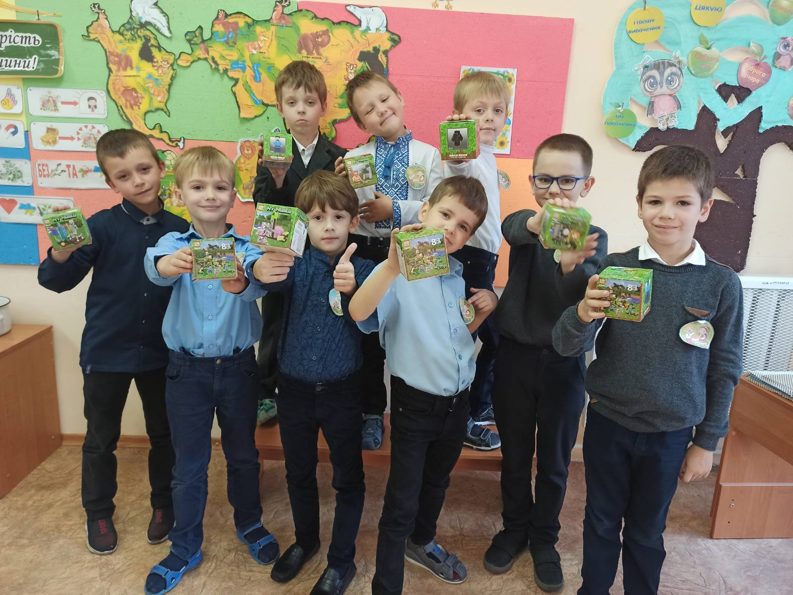
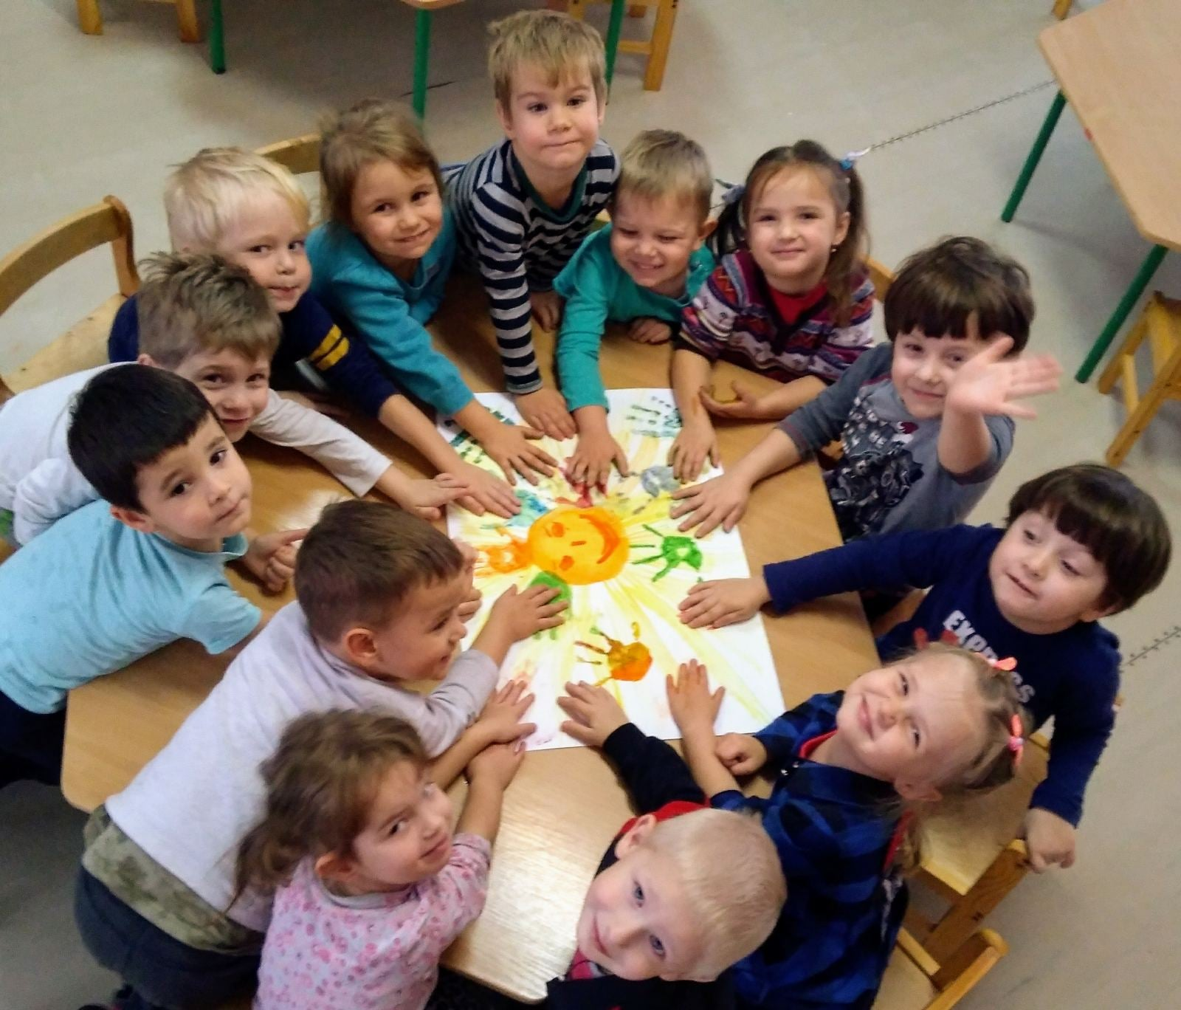
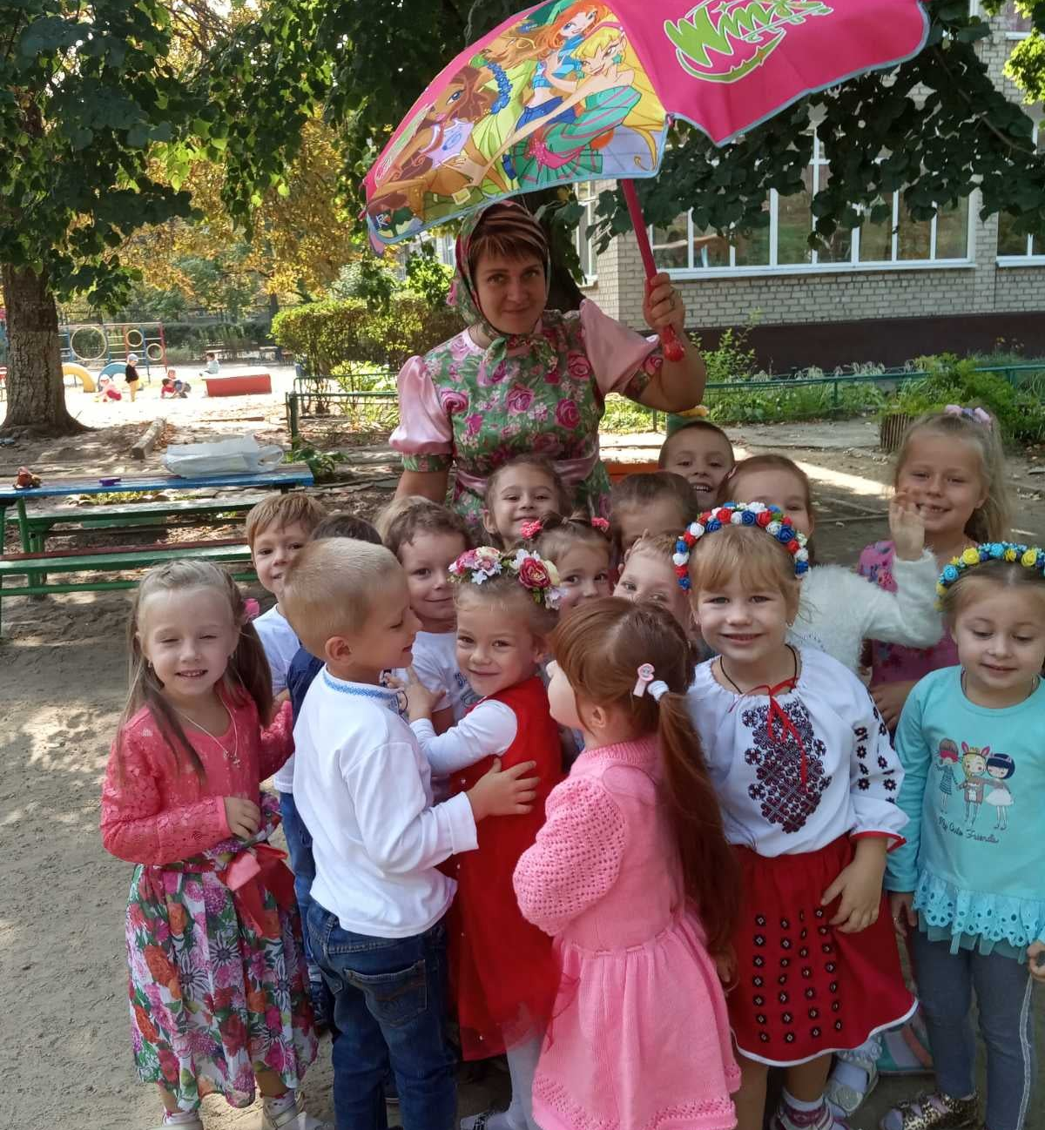
Кожна країна по-своєму уявляє ідеальну школу та її складові. Однак, усі сходяться на тому, що зорове й безпечне освітнє середовище школи є основою якісної освіти. У цих країнах, освітнє середовище в загальній оцінці шкіл враховують по-різному. Якщо у Чехії це стає контекстом для аналізу і висновків, то в Норвегії може стати причиною притягнення до кримінальної відповідальності. Розглянемо ці приклади детальніше.

Slide 4
1. ЧЕХІЯ У чеському шкільному аудиті враховують характеристики регіону, в якому розташована школа, а саме – демографічний та соціоекономічний контекст, її привабливість як для учнів, так і кваліфікованих педагогів. Школа має забезпечити фізичну безпеку учнів, учителів та інших шкільних працівників. Це правило стосується всіх без винятку шкіл. Чеська ідеальна школа – та, в якій зробили все необхідне для запобігання нещасним випадкам, та учні якої знають та дотримуються правил безпеки. У такої школи є чітко складений алгоритм дій у разі виникнення розвитку ризикової поведінки серед учнів, і, вона послуговується ними без затримки (кожна школа розробляє цей алгоритм самостійно). Також важливу роль тут грає комунікація із батьками, які можуть надати необхідну інформацію і разом простежити, чи певні дії мають потрібний ефект.

Slide 5
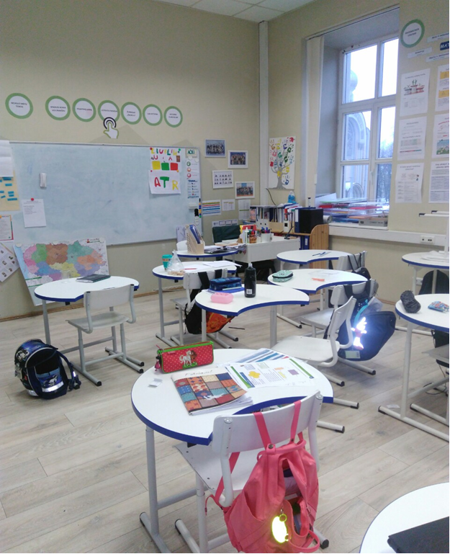
Зразкове освітнє середовище – це відкритий та дружній до дитини простір. Щоб його створити, потрібно комуні кувати як з батьками, так і з дітьми, просити про зворотній зв'язок й ідеї, як покращити школу. Школа – це не лише місце для уроків і роботи над собою. Насамперед, це простір, до якого хочеться йти і в якому приємно бути. Також це середовище, в якому учні почуваються вмотивованим, потрібними й вислуханими. Тут культивують здоровий спосіб життя і вчать співпраці.

Slide 6
2. ЛИТВА У новій литовській Концепції хорошої школи йдеться про, те що шкільна освіта має змінюватися так само швидко, як змінюється світ. Школа не може залишатися позаду й має тримати руку на пульсі. Згідно з новою Концепцією, шкільне середовище повинно бути динамічним, відкритим та функціональним. «класи без кордонів», створення свого фізичного простору самими учнями, наповнення віртуального простору (шкільний веб-сайт та його взаємодія з іншими ресурсами) – усе це є основою зразкового ля навчання середовища. Тут діти почуваються господарями, адже це їхні малюнки, проекти, аплікації прикрашають стіни. Адже це їхні нотатки, ескізи, моделі й плани висять зусібіч.

Slide 7
Щоб продемонструвати роботу іншим, вона не обов’язково має бути завершеною чи ідеальною. Литовські колеги наголошують, що не лише результат має значення, але й процес, осмислення, дискусія, спроби й помилки на шляху до пізнання нового. А такий сміливий швидко змінюваний простір тільки сприяє цьому.

Slide 8
3. НОРВЕГІЯ У Норвегії школа має формувати в учнів навички здорового способу життя, а також усіляко сприяти відчуття соціальної приналежності. Йдеться про відчуття своєї потрібності суспільству й рівності з іншими. Важливим тут є скандинавський закон Янте, який передбачає, що ніхто не є ані кращим, ані гіршим за інших. Основи розуміння цього й відповідної поведінки у норвежців закладають ще в школі. Якщо педагог запідозрить, що в класі є випадки дискримінації чи боулінгу, жорстокості чи расизму, він докладно вивчає проблему і звітує про це шкільному керівництву. У разі крайньої необхідності – негайно втручається напряму. При звернені учня чи батьків вжити заходів, школа має швидко відреагувати, відповідно до Громадського Адміністративного Акту.

Slide 9
Має функціонувати так званий « робочий комітет із питань середовища», до якого можуть входити два члени учнівського самоврядування (разом з директором, представниками засновника і батьками). Цих учнів призначають відповідальними за шкільне середовище, які будуть відстоювати інтереси школярів і брати участь у розробці систем для забезпечення здорової й безпечної школи. Участь у комітеті не гарантує, що їхні думки буде враховано, проте майданчик, щоб доносити свою думку, їм забезпечено. Учні можуть отримати додаткове навчання з безпеки і здоров’я дітей. ( під час уроків). Отже, у Норвегії серйозно ставляться до шкільного середовища і підвищення обізнаності учнів, як зробити його максимально комфортним і безпечним.

Slide 10
4. ВЕЛИКОБРИТАНІЯ Британський Офіс стандартів з питань освіти, послуг та навичок для дітей кожні 5 років розробляє нову стратегію своєї діяльності. Стратегію оприлюднюють, тож і батьки, і педагоги можуть бачити, в якому напрямку рухається Офіс і що є головним. У зразкові британській школі ефективно працює система захисту. Тобто керівництво школи створює культуру «пильності», яка сприяє благополуччю учнів. У такій школі до дітей прислухаються, вони почуваються в безпеці. Керівництво школи, її колектив та учні працюють разом, щоб запобігти будь-яким проявам прямої або непрямої дискримінації та упереджень. Педагоги мають одразу розпізнавати , що дитина щось переживає чи стала жертвою цькувань, насмішок чи сексуальної експлуатації. У такому випадку, перш ніж втручатися самотужки, вчитель має терміново відзвітувати керівництву.

Slide 11
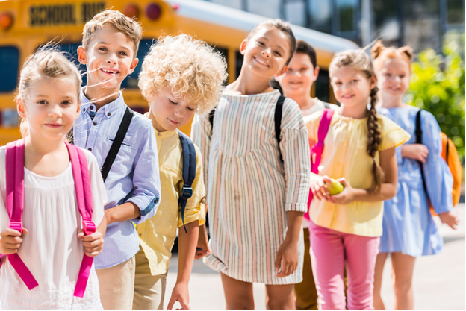
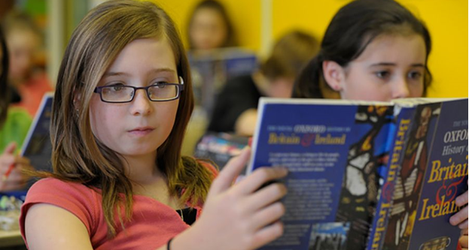
Також британці говорять про неприпустимість «безладного» середовища. Тобто такого, в якому не всі залучені до спільних активностей. Це, на думку працівників Офісу, заважає індивідуальному та груповому розвитку учнів і спричиняє ризики. А от у злагодженому просторі учні співпрацюють, показують повагу та толерантність одне до одного, здатні себе контролювати. Вони поважають різноманітність та рівність. Крім того, вони почуваються в безпеці та розуміють, як цю безпеку зберігати. У такому просторі педагоги також стимулюють дискусії про екстремізм та радикалізацію. Це дає можливість усім висловитися, а педагогам – виявити ризики на ранній стадії.

